Slide 1

第三章 时序逻辑
3.1 锁存器
3.2 触发器
3.3 寄存器和移位寄存器
3.4 计数器
3.6 同步时序逻辑分析
3.7 同步时序逻辑设计

Slide 2
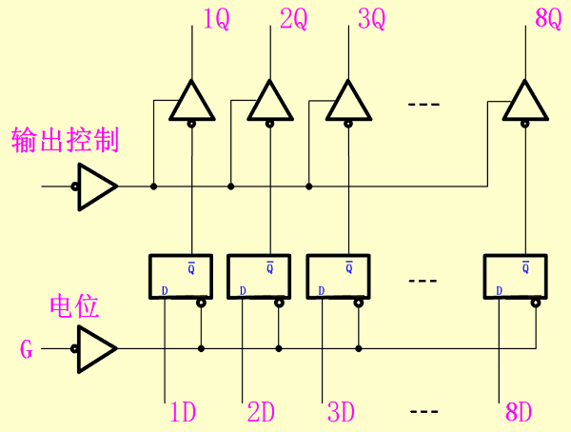
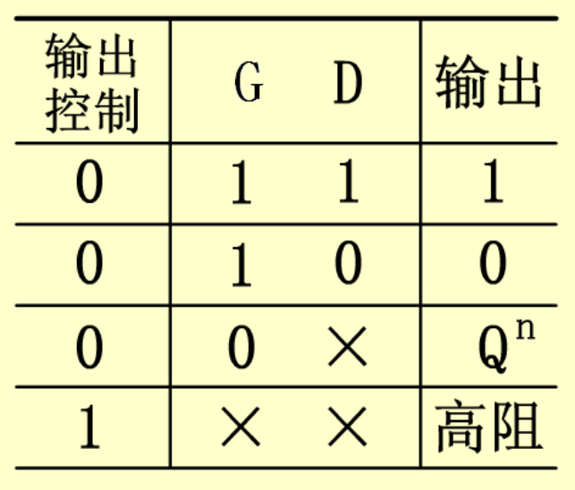
3.3 寄存器和移位寄存器
一、寄存器
由锁存器或触发器组成、一次能够并行存储n位二进制数据的逻辑部件称为寄存器。
三态门输出
74LS373：由8个D锁存器构成。
逻辑图
功能表

Slide 3
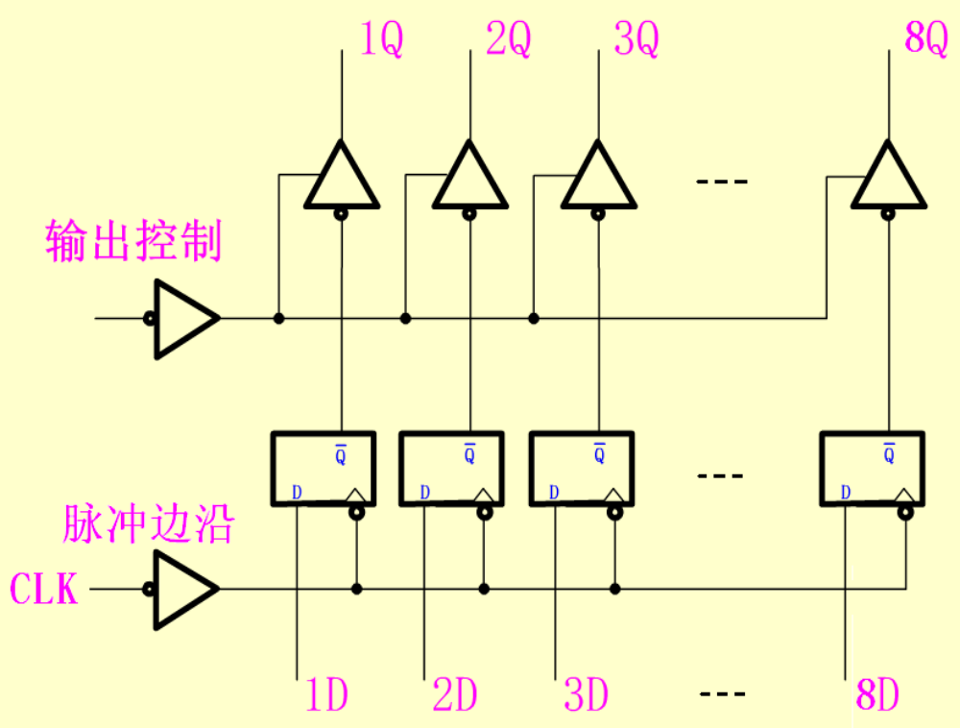
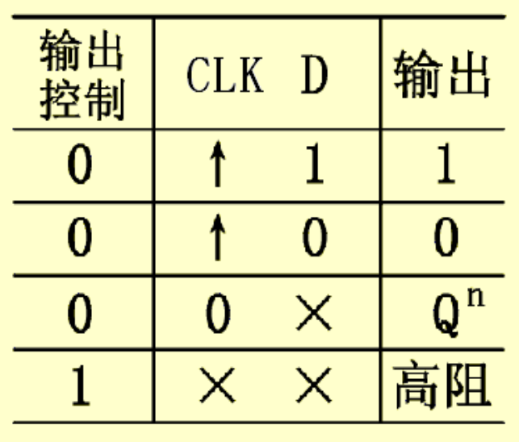
3.3 寄存器和移位寄存器
一、寄存器
由锁存器或触发器组成、一次能够并行存储n位二进制数据的逻辑部件称为寄存器。
74LS374：由8个D触发器构成。
逻辑图
功能表

Slide 4
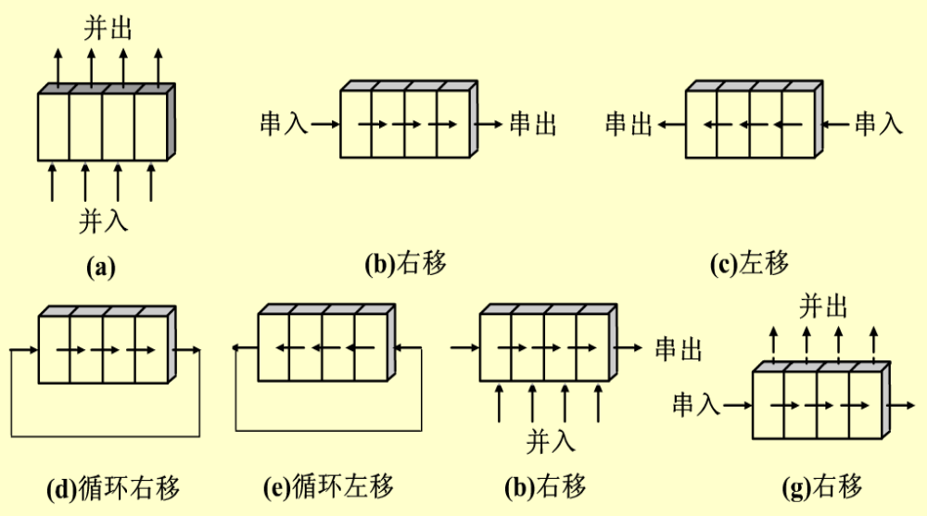
二、移位寄存器
在时钟信号控制下，将所寄存的数据向左或向右移位的寄存器称为移位寄存器。
结构类型

Slide 5
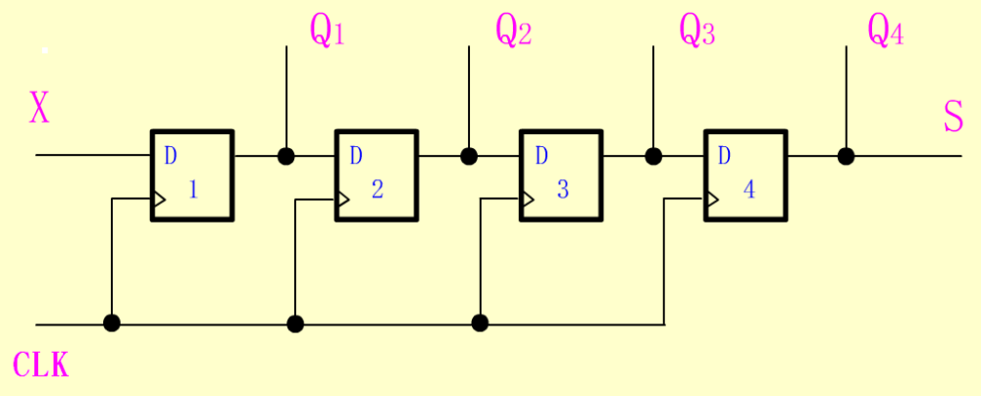
二、移位寄存器
在时钟信号控制下，将所寄存的数据向左或向右移位的寄存器称为移位寄存器。
右移寄存器逻辑图
应用中常采用中规模通用移位寄存器，可构成累加寄存器、缓冲寄存器、乘除部件中寄存器等。
应用中，不外乎采用四种工作方式：
串入--串出、串入--并出、并入--串出、并入--并出。

Slide 6
3.4 计数器
功能
记忆输入脉冲数目，用于定时、分频、产生节拍脉冲及进行数字运算等等。其核心元件是触发器。
计数器所能记忆脉冲的最大数目称为该计数器的模。
分类
加法
计数逻辑功能
减法
状态变化顺序
可逆
二进制
计数器
进位基数
十进制
计数容量
任意进制
进位方式
同步
时钟的接法
异步

Slide 7
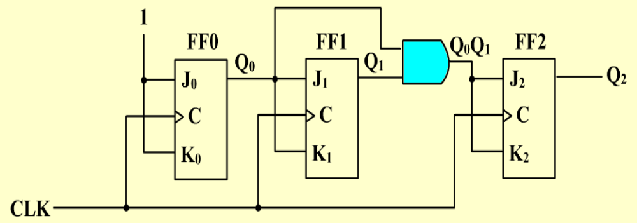
3.4 计数器
一、同步计数器
所有触发器使用同一个时钟脉冲源，每一个触发器的状态变化都与时钟脉冲同步。
（1）写出驱动方程：
J₀ = K₀ = 1
J₁ = K₁ = Q₀^{n}
J₂ = K₂ = Q₀^{n}Q₁^{n}

Slide 8
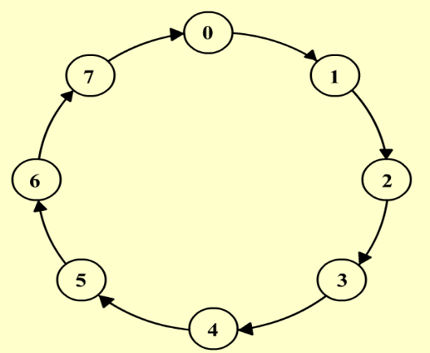
3.4 计数器
时钟个数是8个，模为8
J₀ = K₀ = 1
J₁ = K₁ = Q₀^{n}
J₂ = K₂ = Q₀^{n}Q₁^{n}
（2）列出状态转移表：
循环
时钟
Q₂^{n} Q₁^{n} Q₀^{n}
Q₂^{n+1} Q₁^{n+1} Q₀^{n+1}
（3）画出状态转移图：
0
0 0 0
0 0 1
1
0 0 1
0 1 0
2
0 1 0
0 1 1
3
0 1 1
1 0 0
4
1 0 0
1 0 1
5
1 0 1
1 1 0
（4）分析说明：模8的二进制加法器，计数循环从000 →111，共8个状态。
6
1 1 0
1 1 1
7
1 1 1
0 0 0
8
0 0 0
0 0 1

Slide 9
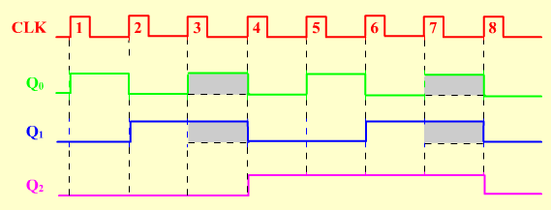
3.4 计数器
波形图：
时钟
Q₂^{n} Q₁^{n} Q₀^{n}
Q₂^{n+1} Q₁^{n+1} Q₀^{n+1}
0
0 0 0
0 0 1
1
0 0 1
0 1 0
2
0 1 0
0 1 1
3
0 1 1
1 0 0
4
1 0 0
1 0 1
5
1 0 1
1 1 0
6
1 1 0
1 1 1
7
1 1 1
0 0 0
8
0 0 0
0 0 1

Slide 10
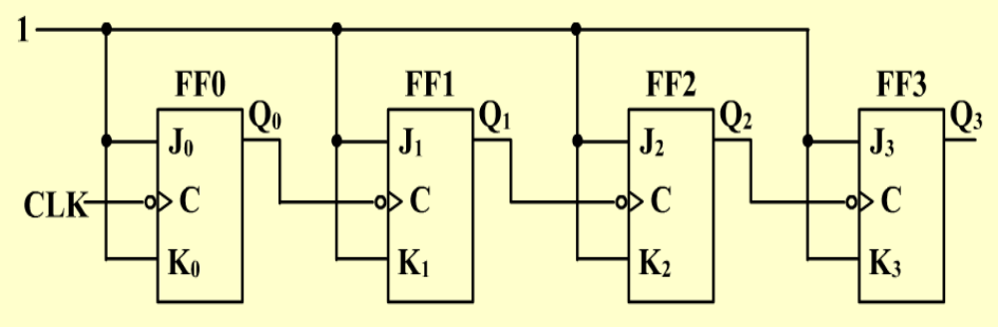
3.4 计数器
二、异步计数器
各触发器不使用同一个时钟脉冲源，状态变化时第一个触发器与时钟脉冲同步，其他则要滞后一些时间。
异步模16计数器

Slide 11
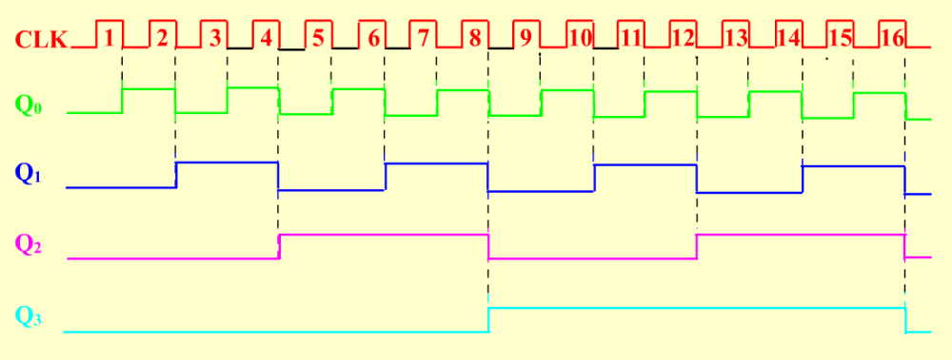
3.4 计数器
异步模16计数器

Slide 12
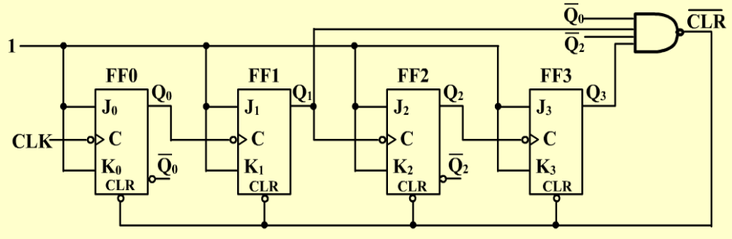
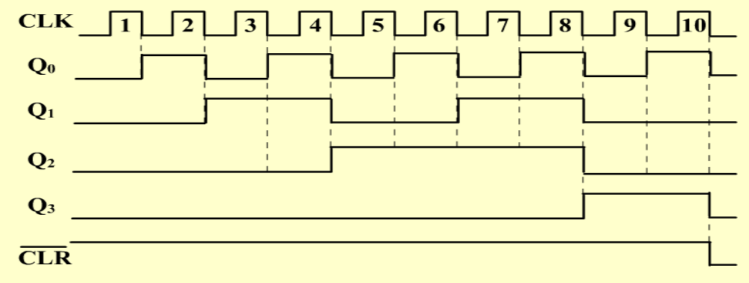
3.4 计数器
异步模10计数器

Slide 13
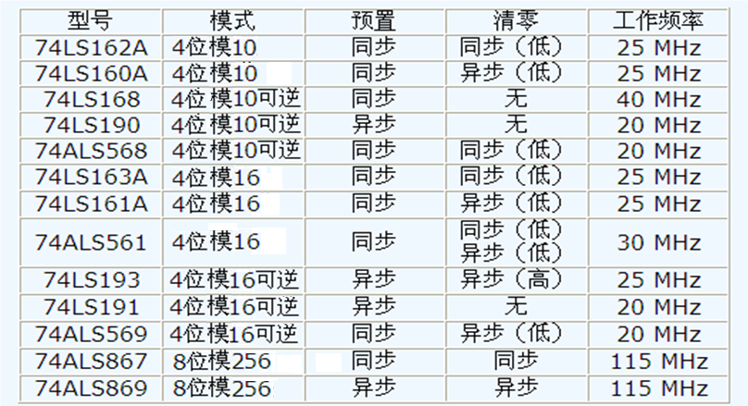
3.4 计数器
三、中规模集成计数器
LD
CLR
实际应用中，可直接采用芯片厂商生产的中规模集成计数器。它有同步计数器和异步计数器两类，而且是多功能的。
U/D
几种中规模同步计数器

